Slide 1



Диагностика бизнес-процессов как инструмент совершенствования деятельности организации
Сессия «Качество в легкой и текстильной промышленности: новые горизонты развития».
10 ноября 2021 года
Юлия Юрьевна Михалева, заместитель руководителя Роскачества

Slide 2

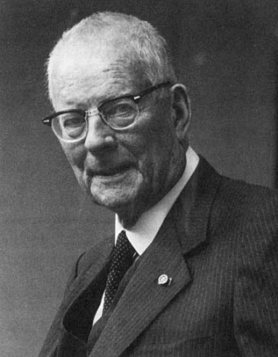
ПОЧЕМУ НЕОБХОДИМО ОБРАЩАТЬ ВНИМАНИЕ НА Бизнес-процессы?
Вы можете не изменяться. Выживание не является обязанностью
Уильям Эдвардс Деминг

Slide 3

ПОСТОЯННОЕ И НЕПРЕРЫВНОЕ ПОВЫШЕНИЕ ЭФФЕКТИВНОСТИ ПРОЦЕССОВ – ИНСТРУМЕНТ РАЗВИТИЯ ЭКОНОМИКИ
ЯПОНСКАЯ Премия ЭФФЕКТИВНОСТИ ИМ. Деминга
НАЦИОНАЛЬНАЯ премия качества М. Болдриджа (США)
>90
стран используют
модели качества и делового совершенства
ПРЕМИЯ ЕВРОПЕЙСКОГО КАЧЕСТВА (ЕС)
ЛИДИРУЮЩИЕ МИРОВЫЕ ПРЕМИИ
Австрийская премия в области качества
Национальная премия в области качества Франции
Итальянская премия по качеству
Премия Великобритании в области делового совершенства
Национальная премия качества Чешской республики
Премия Дубая в области качества
Немецкая национальная награда в области качества

Slide 4







ПРЕМИЯ ПРАВИТЕЛЬСТВА РФ В ОБЛАСТИ КАЧЕСТВА
2021 ГОД – 25 ЛЕТ ПРЕМИИ
>3500
участников
>400 Лауреатов
и дипломантов
Премия вручается за деловое совершенство и внедрение методов и инструментов повышения эффективности бизнес-процессов, производительности труда и качества продукции и услуг
>80 Регионов
страны
>30 Отраслей
>130 экспертов
500+
402
282
321
49
280
2016
2017
2018
2019
2020
2021
ДИНАМИКА КОЛИЧЕСТВА ЗАЯВОК НА ДИАГНОСТИКУ ПО МОДЕЛИ ПРЕМИИ 2016-2021 гг.

Slide 5

ТОП-5 ОТРАСЛЕЙ ПО КОЛИЧЕСТВУ ЗАЯВОК
В 2021 году
Организации из 28 ОТРАСЛЕЙ УЧАСТВУЮТ В КОНКУРСЕ 2021 Года
Пищевая промышленность
Сфера услуг
Образование
Здравоохранение
Машиностроение
62
55
51
42
40
ЗАЯВКИ
ЗАЯВОК
ЗАЯВКА
ЗАЯВКИ
ЗАЯВОК

Slide 6
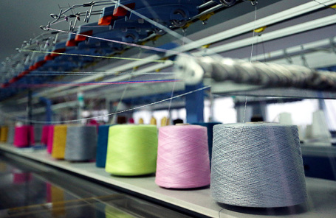

УЧАСТНИКИ КОНКУРСА ОТ ЛЕГКОЙ ПРОМЫШЛЕННОСТИ
ЗА ВСЮ ИСТОРИЮ
143
ПРЕДПРИЯТИЯ
7
ДИПЛОМАНТОВ
3
лауреата

Slide 7
ДИНАМИКА УЧАСТИЯ ПРЕДПРИЯТИЙ ЛЕГКОЙ ПРОМЫШЛЕННОСТИ В КОНКУРСЕ ЗА 2016-2021 ГГ.
25
20
18
13
10
0
2016
2017
2018
2019
2020
2021

Slide 8
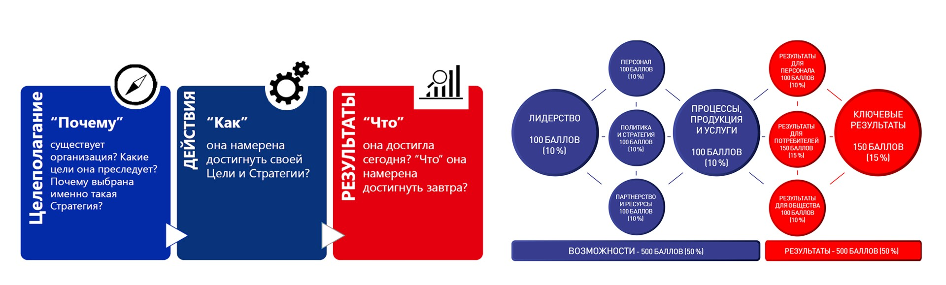
МОДЕЛЬ ДИАГНОСТИКИ КАЧЕСТВА ОСНОВАНА НА ЛУЧШИХ МИРОВЫХ ПРАКТИКАХ

Slide 9
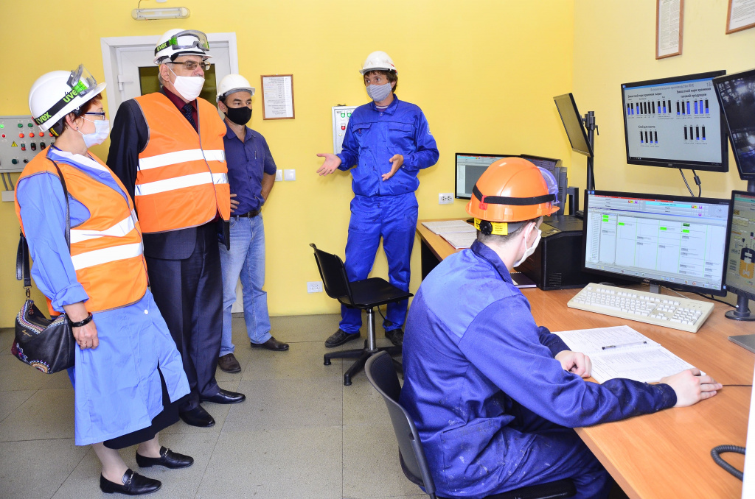
ЧТО ДАЕТ ПРЕДПРИЯТИЯМ ЛЕГКОЙ ПРОМЫШЛЕННОСТИ УЧАСТИЕ В КОНКУРСЕ?
Проведение самооценки совершенства и эффективности процессов и сравнение с экспертной оценкой

Slide 10
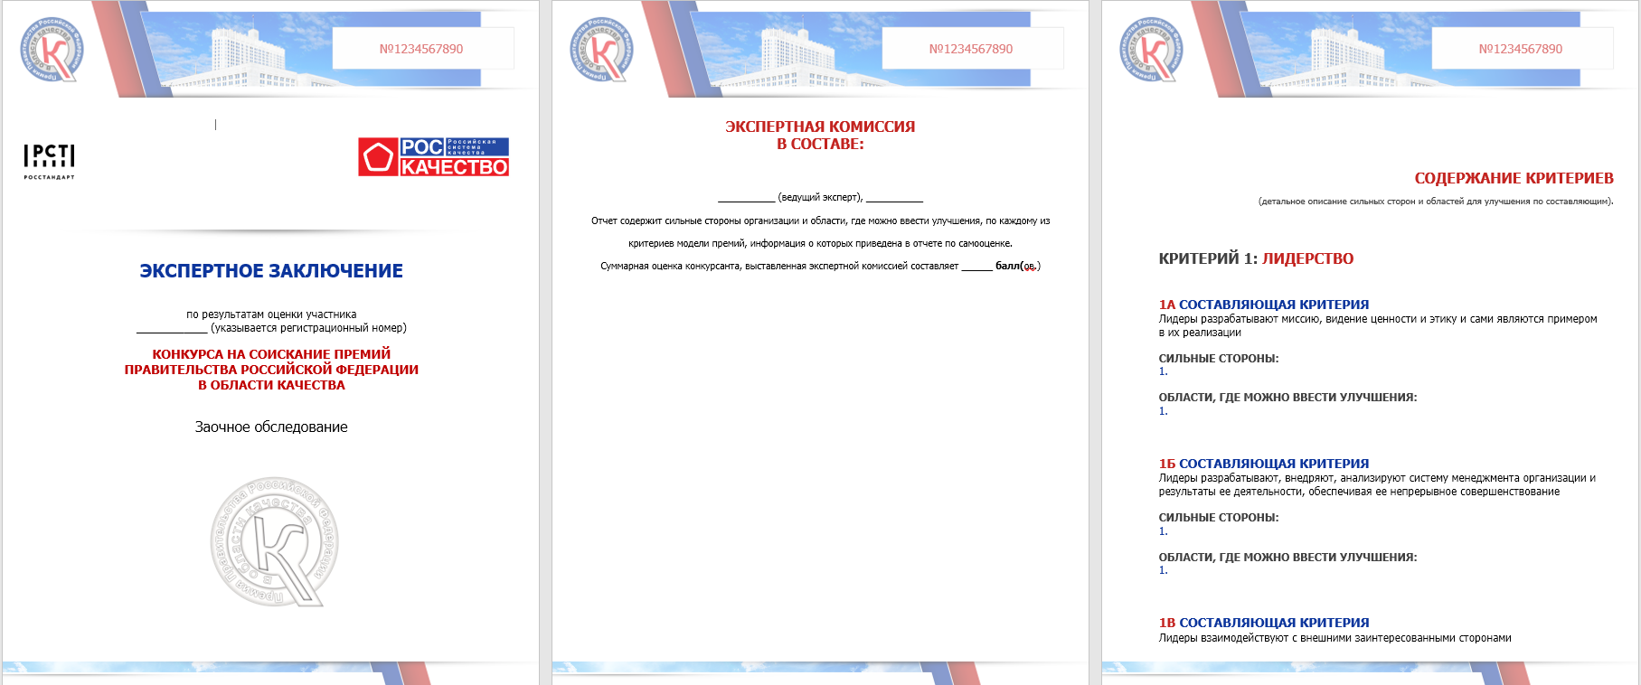
ЧТО ДАЕТ ПРЕДПРИЯТИЯМ ЛЕГКОЙ ПРОМЫШЛЕННОСТИ УЧАСТИЕ В КОНКУРСЕ?
Выявление сильных сторон организации и областей для улучшения
со стороны экспертов Роскачества

Slide 11

ЧТО ДАЕТ ПРЕДПРИЯТИЯМ ЛЕГКОЙ ПРОМЫШЛЕННОСТИ УЧАСТИЕ В КОНКУРСЕ?
Рекомендации по совершенствованию бизнес-процессов
и направлений деятельности

Slide 12
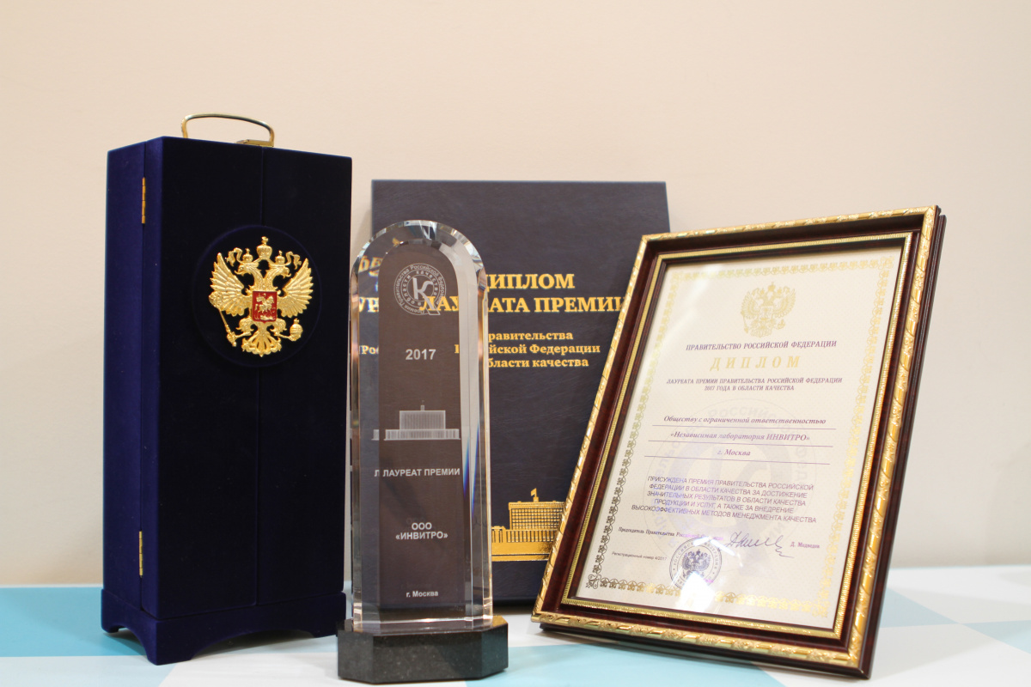


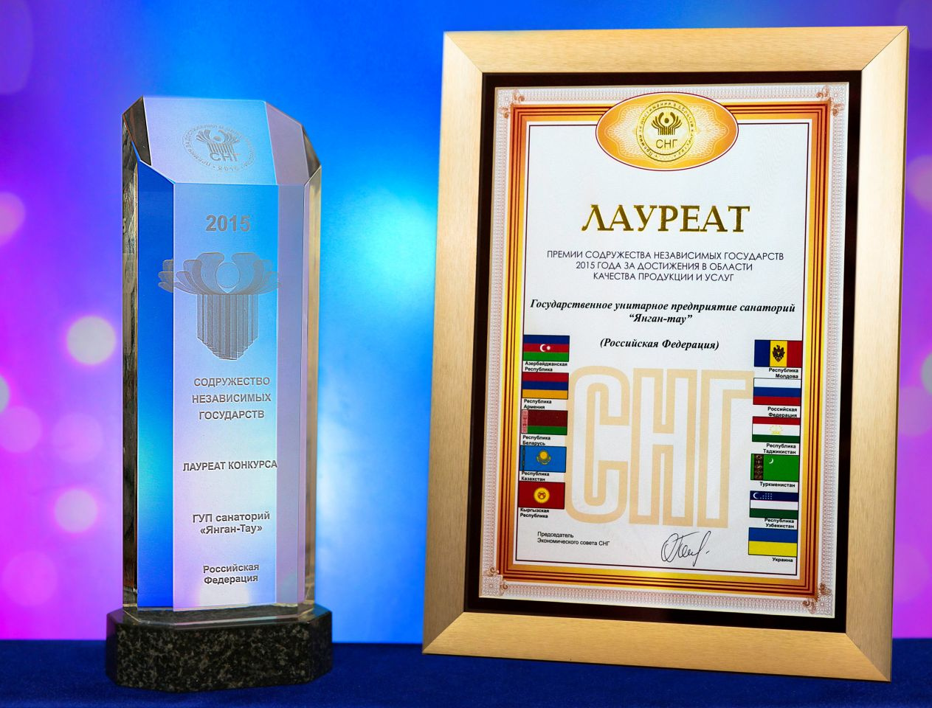


ЧТО ДАЕТ ПРЕДПРИЯТИЯМ ЛЕГКОЙ ПРОМЫШЛЕННОСТИ УЧАСТИЕ В КОНКУРСЕ?
Улучшение экономических показателей
Освоение моделей делового совершенства на основе лучших мировых практик
Повышение
конкурентоспособности

Slide 13

Лучшие ПРАКТИКИ РОССИЙСКИХ КОМПАНИЙ ЛЕГКОЙ ПРОМЫШЛЕННОСТИ
АКЦИОНЕРНОЕ ОБЩЕСТВО «РУССКАЯ КОЖА» (г. РЯЗАНЬ)
Крупнейший производитель натуральной кожи в России
Отлаженная система логистики и возможность в кратчайшие сроки доставлять продукцию в любую точку мира
Дипломант конкурса 2020 года

Slide 14
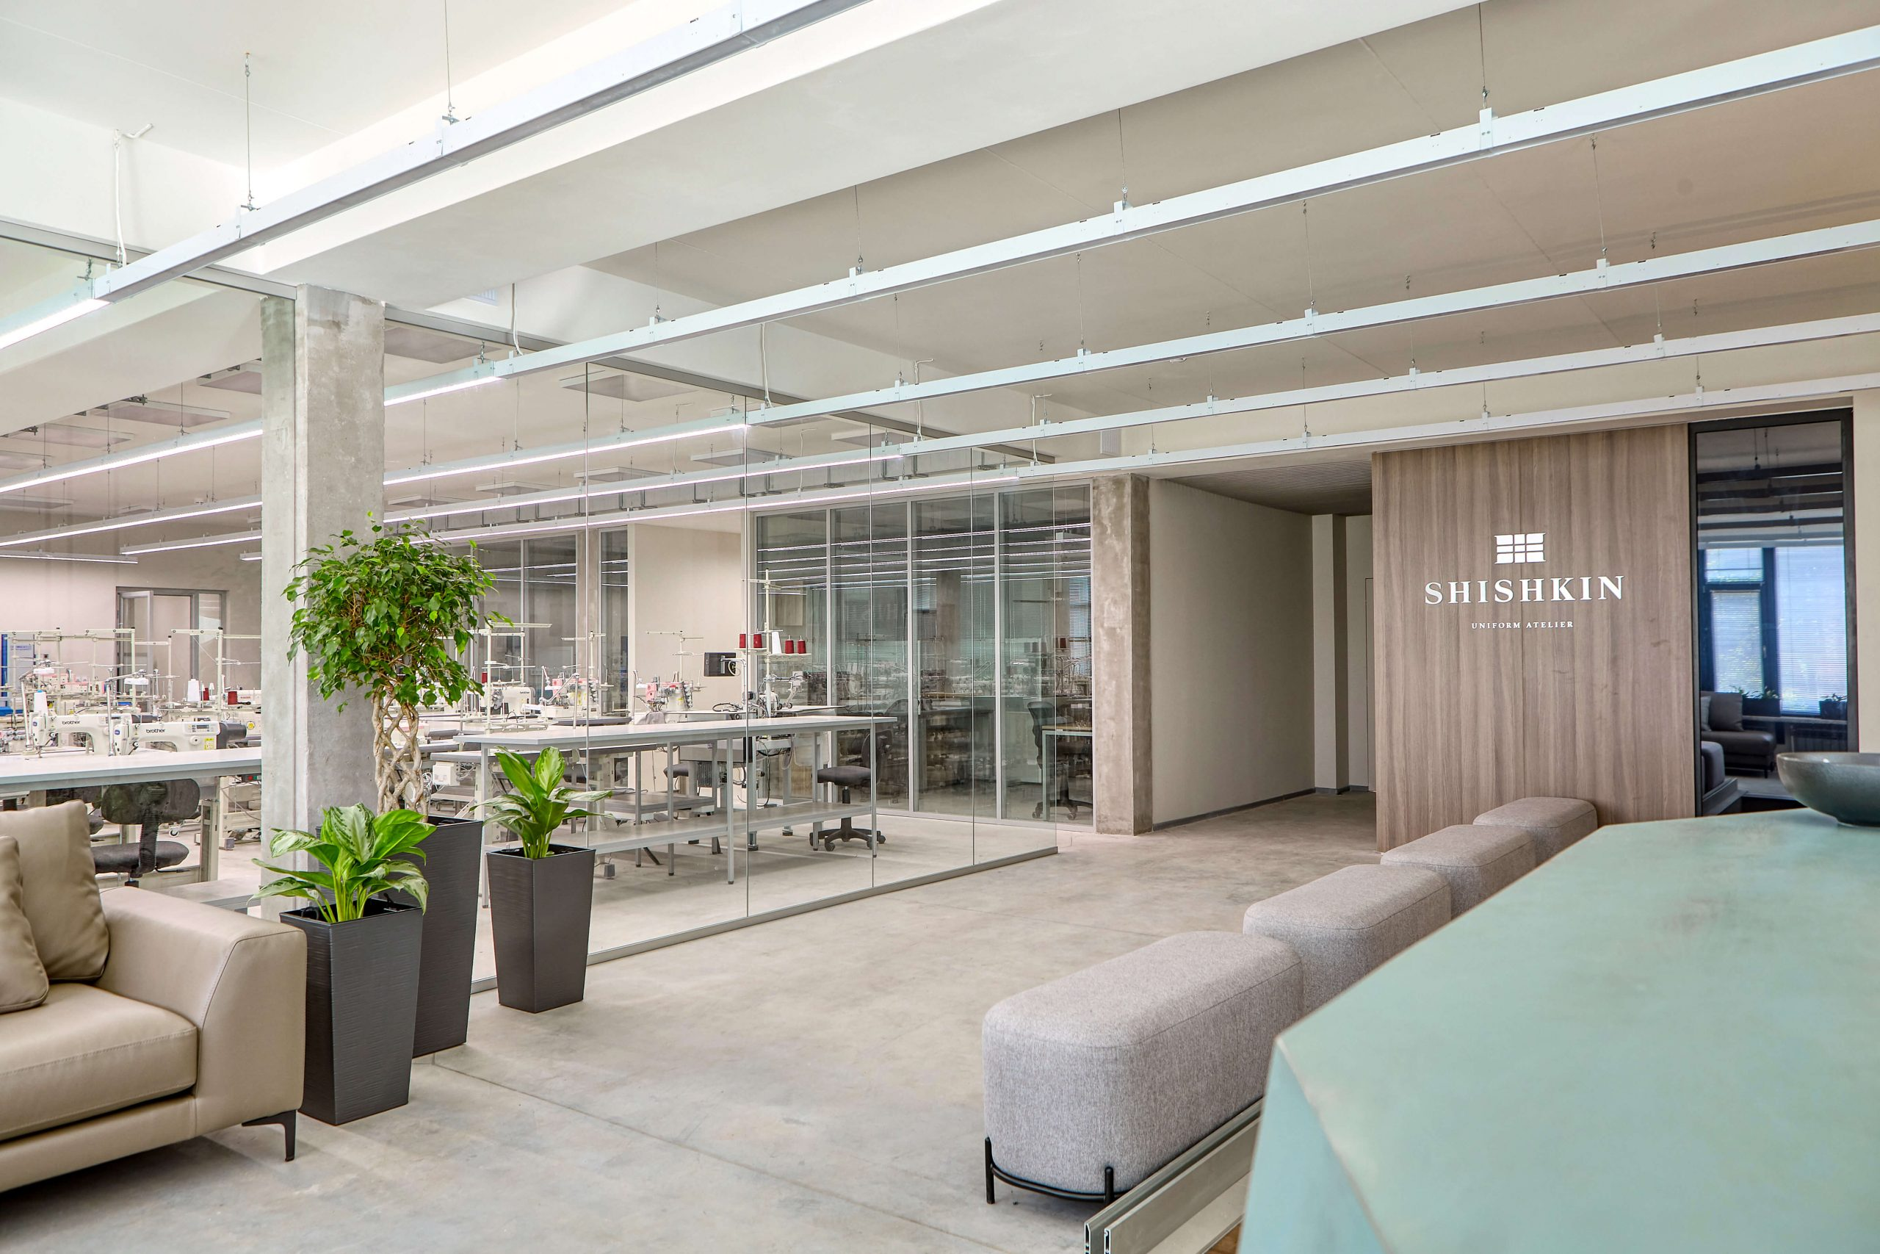
Лучшие ПРАКТИКИ РОССИЙСКИХ КОМПАНИЙ ЛЕГКОЙ ПРОМЫШЛЕННОСТИ
ОБЩЕСТВО С ОГРАНИЧЕННОЙ ОТВЕТСТВЕННОСТЬЮ «ЮНИФОРМ-АТЕЛЬЕ» (Г. ЕКАТЕРИНБУРГ)
Инновационность предприятия заключается в использовании передовых технологий в области швейной промышленности за счет внедрения автоматизированных систем по всему циклу изготовления одежды
Фабрика ориентирована на кастомизированное производство корпоративной одежды и аксессуаров в классическом и повседневном стиле
Признаны лауреатами конкурса 2020 года

Slide 15




ИНФОРМАЦИОННЫЙ ПОРТАЛ «PROКАЧЕСТВО»
>200 000 посетителей в год
KACHESTVO.PRO
В 2018 году запущен деловой интернет-портал ProКачество.
Главная цель – продвижение идей качества в бизнес-среде и повышение интереса к системам менеджмента качества.
>500 уникальных материалов
>1700 новостей
Создан при поддержке:
>450 отраслевых мероприятий
>100 стран мира

Slide 16


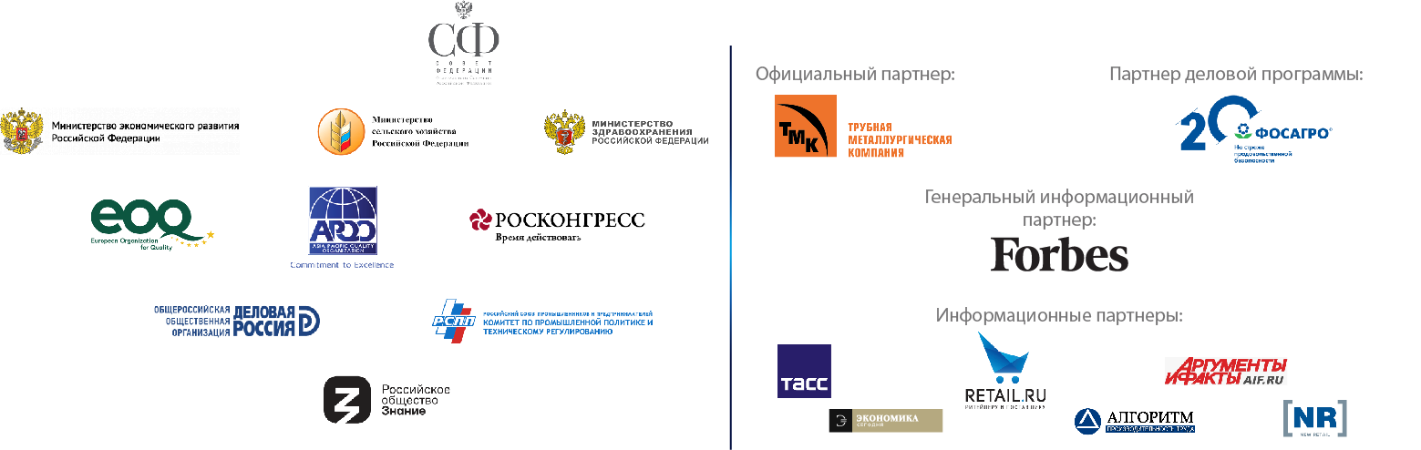
Спасибо за внимание
ПРИ ПОДДЕРЖКЕ:
ПАРТНЕРЫ:

